Slide 1
Per Christian Magnus, senterleder SUJO
Universitetet i Bergen

Slide 2
Årets lokale historie, MBL 2020:
«Her gjør avisa akkurat det den skal gjøre.
De forteller historien alle i dekningsområdet vil vite,
og de gjør det grundig.
Et imponerende stykke arbeid, det står respekt av.
Denne lokale historien bør leses nasjonalt,
og andre lokalaviser bør lære historiefortelling av Dølen»

Slide 3
SUJO siden oppstart i januar 2019:
20 publiserte graveprosjekt
7 journalistpriser
150 journalister og redaktører kurset
7 pågående graveprosjekt

Slide 4
150 journalister og ledere er kurset
20 prosjekter er reportasjeledet(siden jan 2019)
7 journalistpriser til våre prosjekter
Vi har 33 masterstudenter
1 doktorgrads-stipendiat i undersøkende journalistikk

Slide 5
Slik jobber Senter for undersøkende journalistikk:
Vi hjelper med det konkrete prosjektet
SAMTIDIG
som vi gir verktøy til videre undersøkende journalistisk jobbing

Slide 6
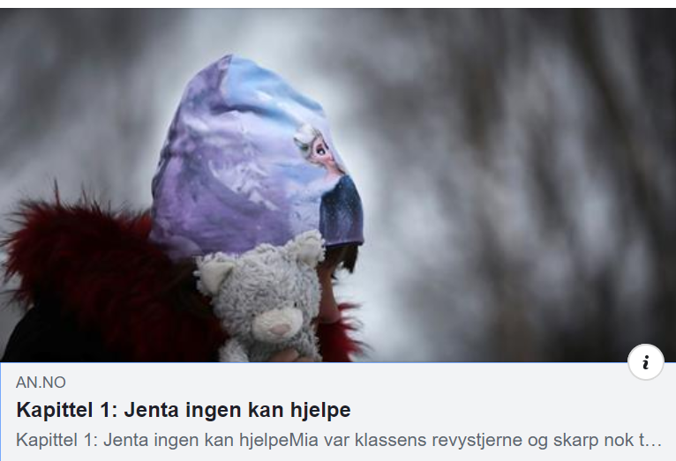
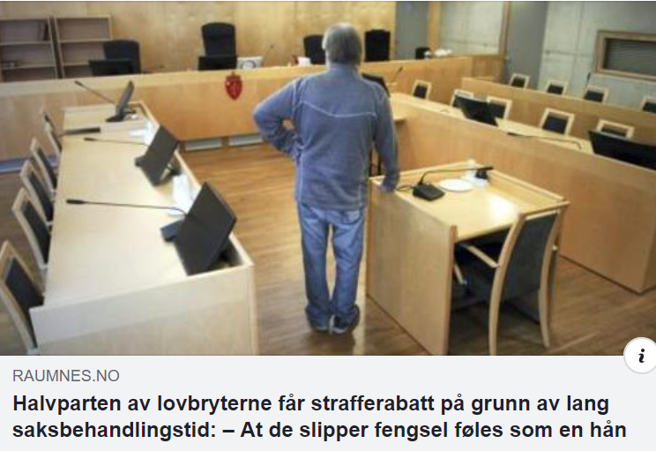
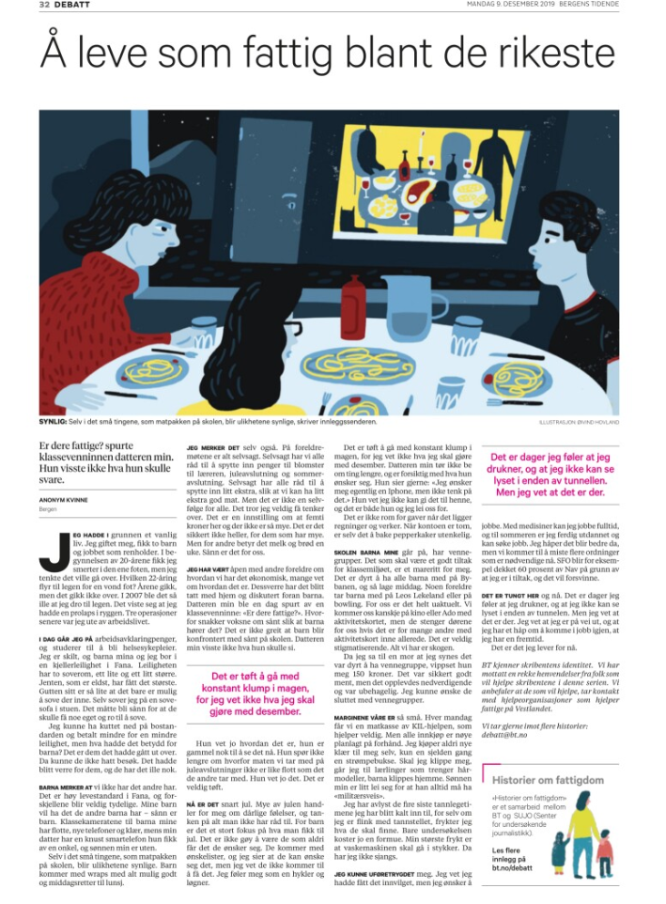
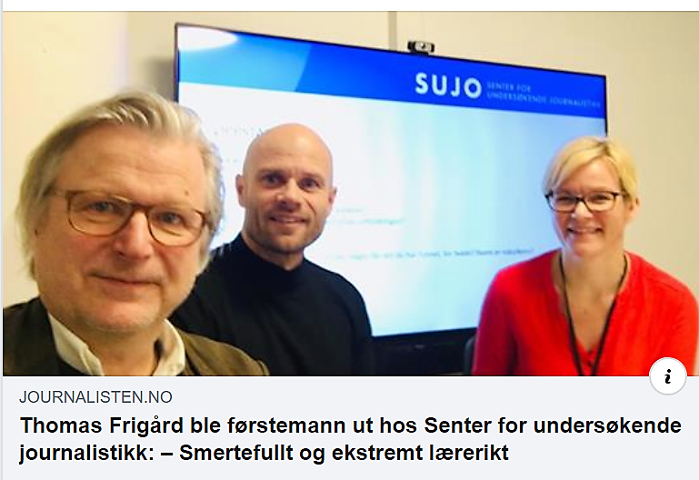
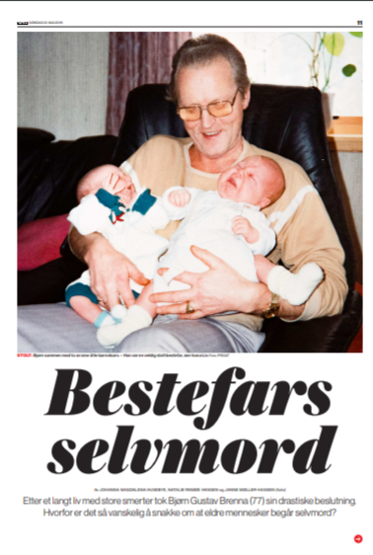
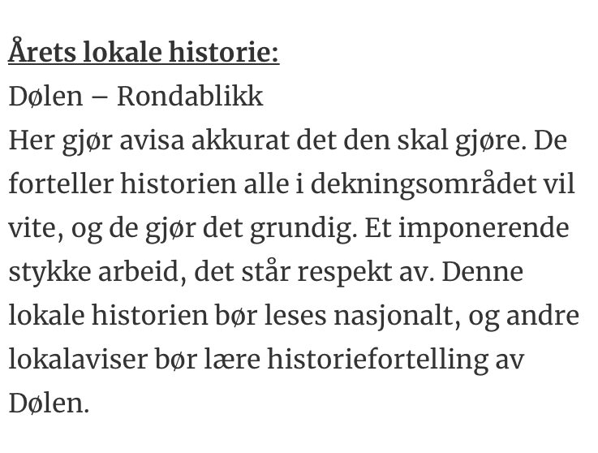
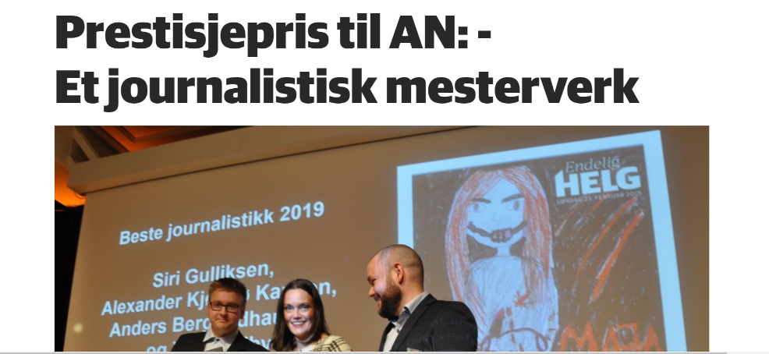

Slide 7
Hva kan Senter for undersøkende journalistikk tilby?
1. Oppstartverksted
2. Midtveisverksted
3. Sluttverksted
4. Daglige digitale workshops
5. Kompetanselunsjer

Slide 8
1. Oppstartsverksted (digitalt, 4-6 timer)
Prosjekt i tre faser:
Oppstart-
Midtveis-
Sluttverksted
Migrasjon i Norge (forsker)
Systematikk og struktur
Historiefortelling

Slide 9
2. Midtveisverksted
(Digitalt, plenum 1 time)
Holder hypotesene?
Djevelens advokat
De viktige justeringene

Slide 10
3. Sluttverksted
Line by line

Slide 11
4. Daglige digitale verkstedrom
(En time hver dag, åpent for alle)
Daglig hjelp gjennom prosessen.

Slide 12
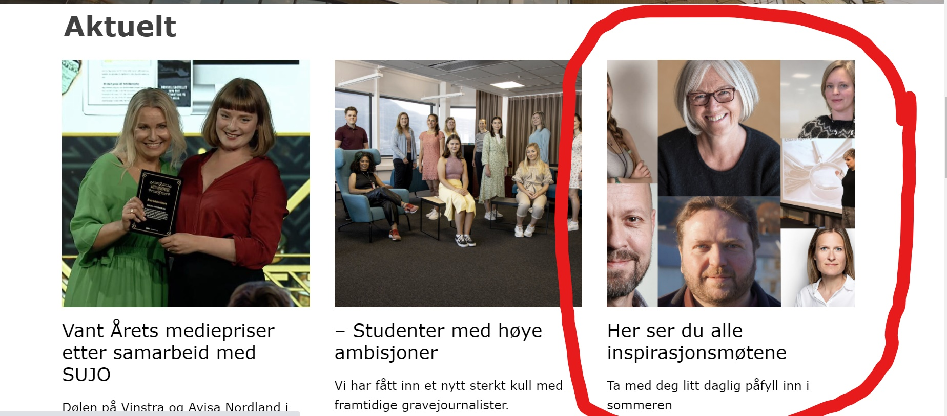
5. Kompetanselunsjer
(1-2 x 45 min pr uke)
Hvem svarer på hva? Offentlig administrasjon
Casejakt og historiefortelling
Excell på 1-2-3
Statistikk og tallforståelse
Reportasjeledelse

Slide 13
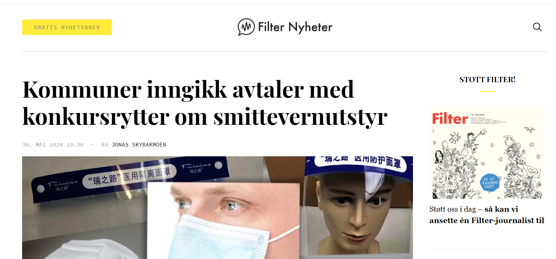
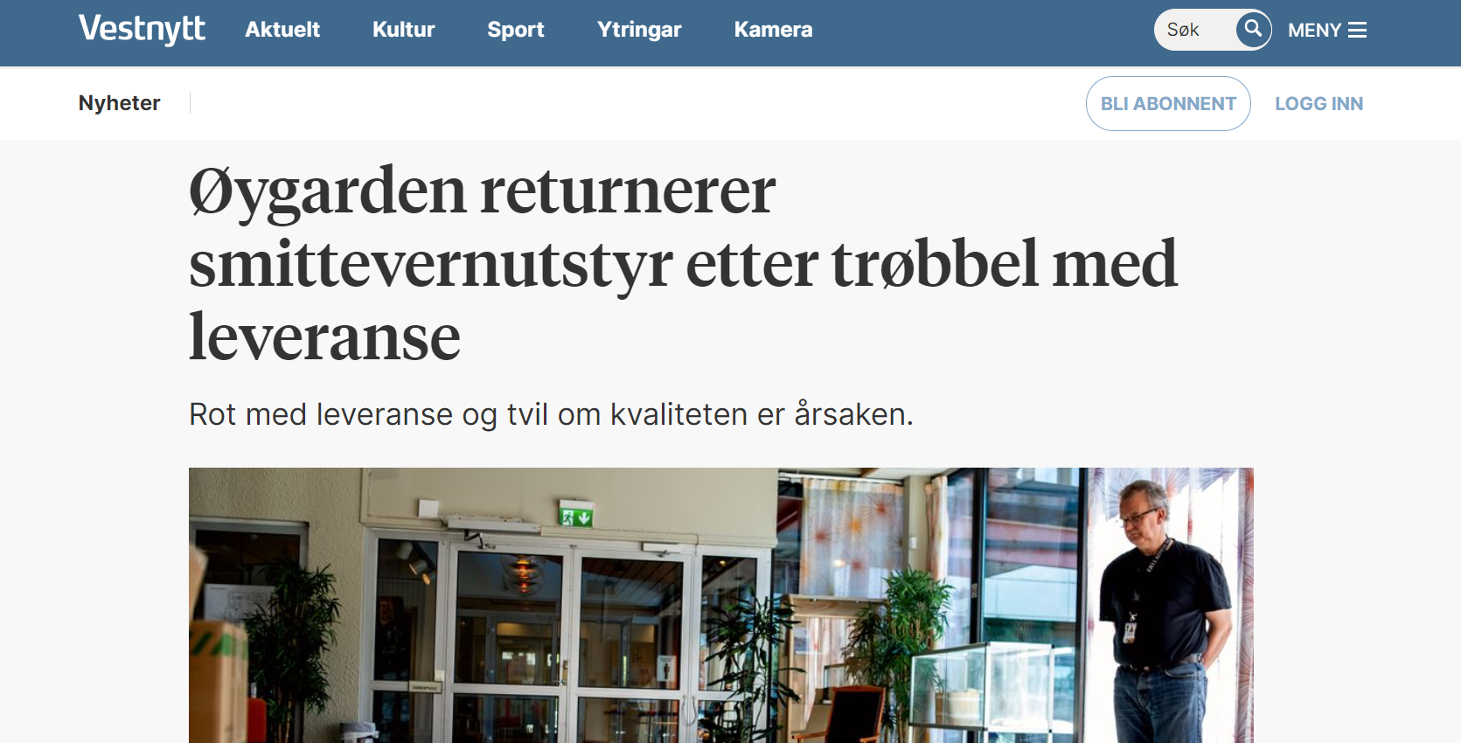

Slide 14
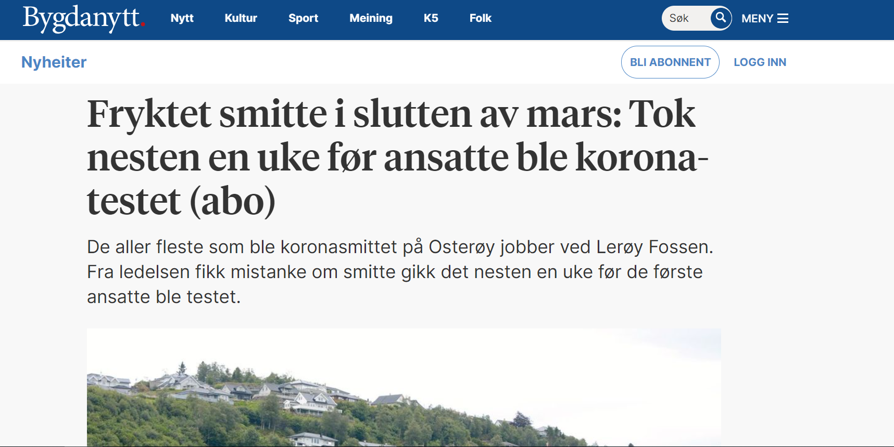

Slide 15
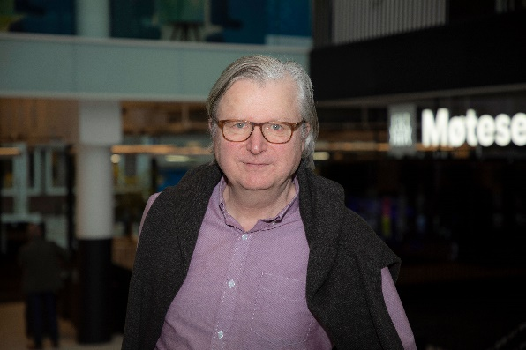
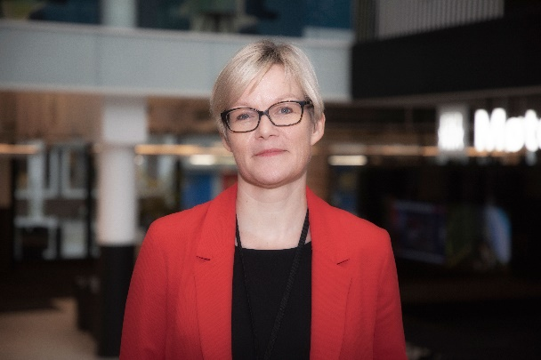
Kontakt oss:
Per Christian Magnus
Senterleder
per.magnus@sujo.no
+47 414 23 330
Kristine Holmelid
Reportasjeleder
kristine.holmelid@sujo.no +47 909 50 320

